Slide 1
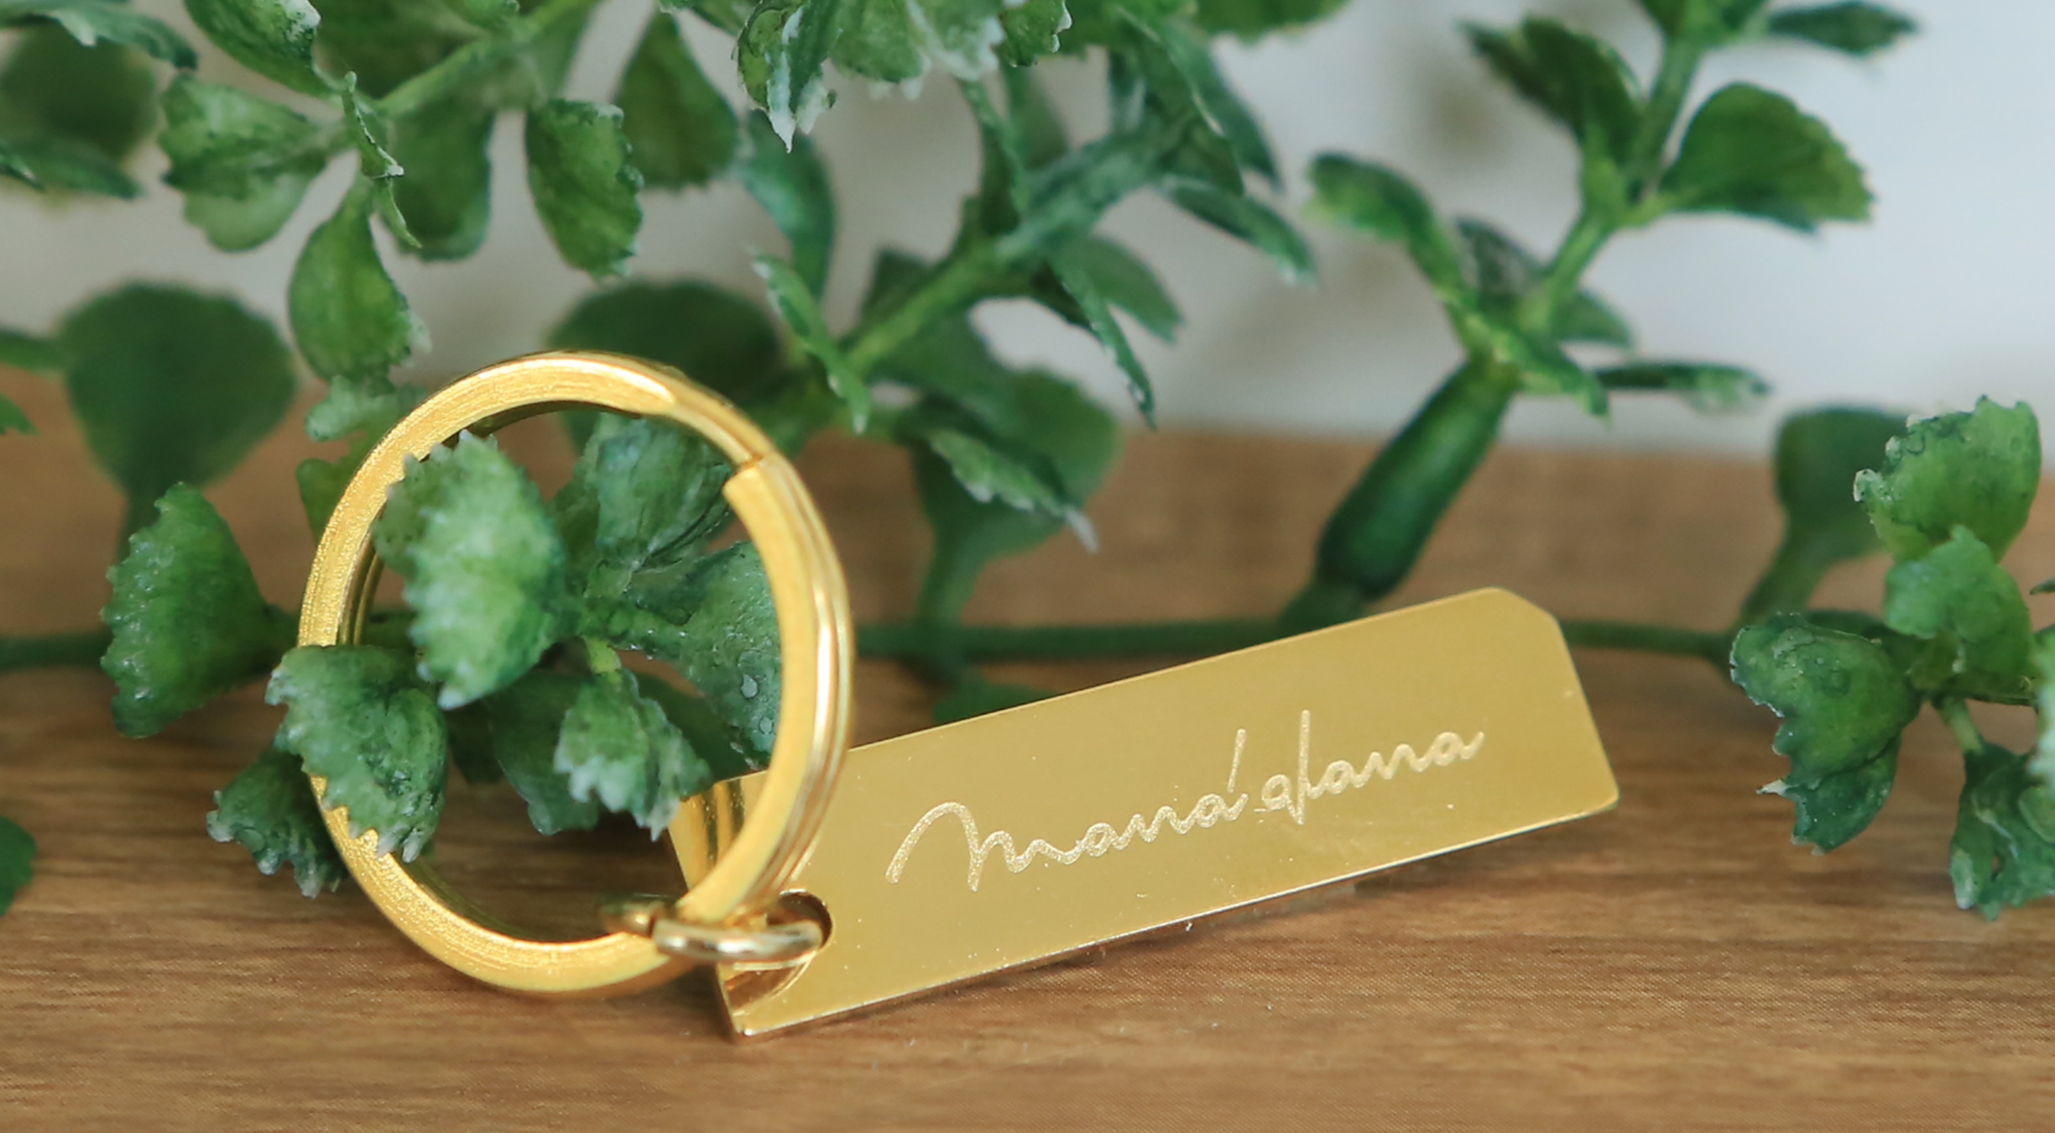
Mana’olana
ポップアップストア＆真夏のお茶会
SEACRET SALE も開催！一部の商品がセール価格でお買い求めいただけます。
２０２２年７月１８日（月）祝日
代官山ヒルサイドテラス
お茶会：11:00 ～13:00（限定５名）
＊靴のご試着をご希望の方は
１３：３０～１６：３０の間にご予約ください。

